Slide 1
Sayısal Analiz
Dr.Yüksel YURTAY

Slide 2
Sayısal Analiz
Sayısal Analiz
7. Hafta
Ders İçeriği
EN KÜÇÜK KARELER YÖNTEMİ
Örnekler

Slide 3
Sayısal Analiz
En küçük kareler yöntemi, birbirine bağlı olarak değişen iki fiziksel büyüklük arasındaki matematiksel bağlantıyı, mümkün olduğunca gerçeğe uygun bir denklem olarak yazmak için kullanılan, standart bir regresyon yöntemidir.
Yöntem, ölçüm sonucu elde edilmiş veri noktalarına "mümkün olduğu kadar yakın" geçecek bir fonksiyon eğrisi bulmaya yarar.
Sayısal Analiz

Slide 4
Sayısal Analiz
Gerçek yaşamın çeşitli alanlarında herhangi bir uygulama ile toplanan veriler tablo şekline getirilerek incelenir ve toplanan veriyi modelleyen bir fonksiyon bulunmaya çalışılır. Çoğu zaman bu veri tablosuna tam olarak uyan bir fonksiyon bulmak mümkün olmaz; veri tablosuna en iyi uyan fonksiyon belirlenmeye çalışılır.
Bir veri tablosuna en iyi uyan fonksiyonu bulma sürecine regresyon analizi denir.
Sayısal Analiz
Notes:
En küçük kareler yöntemi, tıp, finans, mühendislik, ziraat, biyoloji ve sosyoloji gibi çeşitli bilim dallarında çeşitli değişkenler arasındaki ilişkiler belirlenirken kullanılan en önemli araçlar arasındadır.

Slide 5
YÖNTEMİN AMACI :
Aralarında doğrusal (lineer) bir bağlantı olan, x ve y adında iki fiziksel büyüklük olduğunu varsayalım.
İki büyüklük arasındaki bağlantı doğrusal olduğunu göre,
denklem
y = a x + b
dir.
Sayısal Analiz
Notes:
(Mesela, X belli bir ağaç türünün yaşı, Y aynı tür ağacın gövde çapı olabilir.) Y 'yi X 'in fonksiyonu olarak yazmak istiyoruz.

Slide 6
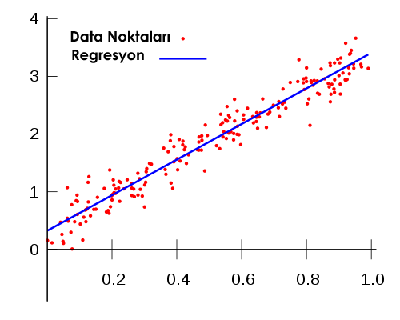
Sayısal Analiz
Aranılan durum, bu denklemdeki a ve b sayıları için mümkün olan en doğru değerlerdir.
Değerleri belirlemek için bir dizi ölçüm yaptığımızı düşünelim.
Notes:
(Ağaç örneğine dönersek, ilgilendiğimiz türden pek çok ağacın yaşını ve gövde çapını ölçelim.) Bu ölçümler bize bir dizi (x_{i}, y_{i}) çifti verecektir. Bir kartezyen düzlem üzerinde bu çiftlere karşılık gelen noktaları tek tek işaretlersek, kabaca düz bir çizgi üzerinde yayılmış bir "noktalar bulunur" elde ederiz. Noktalar, çeşitli sebeplerden dolayı (ölçüm hataları, istisnai durumlar, modele katılmayan dış etkiler, vs) kusursuz bir çizgi üzerinde çıkmayacaktır.

Slide 7
Belli ölçümler sonucunda i = 1, 2, . . . , n için (x_{i},y_{i}) verileri elde edilmiş olsun.
Burada, her bir y_{i}’nin x_{i}’ye bağlı olarak değiştiği varsayılmaktadır.
(x_{i},y_{i}) düzlemde noktalar olarak düşünüldüğünde, pratikte bu noktalar düzgün bir eğri üzerinde, (başka bir deyimle, bilinen bir fonksiyonun grafiği üzerinde) bulunmazlar.
Bazı durumlarda, (x_{i},y_{i})’ler arasında ne tür bir bağıntı bulunduğu dahi bilinmeyebilir.
Sayısal Analiz

Slide 8
Ancak, yapılan ölçümlerin doğası gereği,
her i = 1, 2, . . . , n için y_{i}=f (x_{i})
olacak biçimde bir fonksiyonun var olduğu, ölçümlerde yapılan hata nedeniyle bu eşitliklerin bazıları veya hepsinin sağlanmadığı kabul edilebilir.
Ölçülen y_{i} değeri f(x_{i}) için yaklaşık değer kabul edilerek bu yaklaşımdaki hatanın minimum olduğu f fonksiyonu belirlenmeye çalışılır.
Bu amacı gerçekleştirmek için f fonksiyonunun bir takım parametrelere bağlı bir ifadesi bulunduğu varsayılıp eldeki veriler yardımıyla bu parametreler belirlenmeye çalışılır.
Sayısal Analiz

Slide 9
Örneğin ;
f fonksiyonu
y = f (x) = mx + b
ifadesinde olduğu gibi bir doğrusal fonksiyon veya
y = f (x) = ax² + bx + c
ifadesinde olduğu gibi bir karesel fonksiyon olabilir ki bu durumda belirlenmesi gereken parametreler a, b, c, m dir.
Sayısal Analiz

Slide 10
y_{i} değeri f (x_{i} ) için yaklaşık değer,
f (x_{i} ) ≈ y_{i} ,
kabul edilince yapılan hata
y_{i} - f (x_{i})
dir ve amaç, bu hatalar minimum olacak şekilde bir f fonksiyonu bulmaktır.
Sayısal Analiz

Slide 11
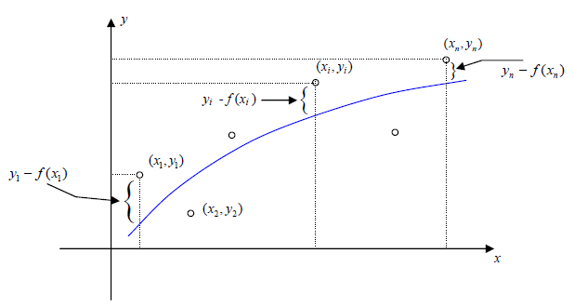
Sayısal Analiz

Slide 12

yi - f (xi) farklarından her birine bir artık denir.
En küçük kareler yönteminde aranan fonksiyon, ya da onun parametreleri tüm artıkların kareleri toplamı olan
ifadesini minimum yapacak şekilde belirlenir.
Bu, yönteme neden en küçük kareler yöntemi dendiğini açıklar.
Sözü edilen kareler toplamının minimum olması için her bir hatanın küçük olması gerektiğine dikkat ediniz.
Sayısal Analiz

Slide 13

Bir veri tablosuna en iyi uyan doğrusal fonksiyonun grafiği olan doğruya regresyon doğrusu veya en küçük kareler doğrusu denir.
y=f (x)=mx + b
fonksiyonunun belirlediği doğruyu yani regresyon doğrusunu bulalım.
Önce y_{i} - f(x_{i})
artık değerleri bulunarak bunların karelerinin toplamı olan
fonksiyonu oluşturulur.
Sayısal Analiz

Slide 14
Her m ve b için f(m,b) ≥ 0 olduğundan ve y = f (x) = mx + b
doğrusu verilen noktalardan uzaklaştıkça f(m,b) sonsuza
ıraksayacağından, f(m,b)’nin bir mutlak minimum değeri vardır
ve bu minimum değer f(m,b) fonksiyonunun bir kritik noktasında
ortaya çıkar.
Sayısal Analiz

Slide 15

Örnek :
Bir üretici, ürettiği ürünün çeşitli üretim seviyeleri için maliyetini belirliyor ve aşağıdaki tabloyu oluşturuyor:
Bu üretici için gider fonksiyonunu yukarıdaki tabloya en iyi uyan doğrusal fonksiyon olarak belirleyelim.
Elimizdeki veri tablosu, düzlemde şu (x,y) noktalarını verir:
(2,4) , (5,6) , (6,7) ve (9,8).
Bu noktaların hepsini üzerinde bulunduran bir doğru yoktur.
Amacımız, bu noktalara uyan doğruyu, yani regresyon doğrusunu bulmaktır.
Regresyon doğrusunun denklemi y=c (x) = mx+b
m ve b belirlenerek bulunacaktır.
Sayısal Analiz

Slide 16

Artıklar hesaplanarak ve veri tablosunu genişletilerek ;
Artıkların kareleri toplamı aşağıdaki iki değişkenli fonksiyonu tanımlar:
f(m,b) = (4-2m-b)² + (6-5m-b)² + (7-6m-b)² + (8-9m-b)²
Sayısal Analiz

Slide 17
Bu fonksiyonun hangi m ve b değerleri için minimum değeri aldığını belirlemeliyiz.
Kısmi türevleri hesaplayalım:
f_{m}(m,b) = 2(4-2m-b)(-2) + 2(6-5m-b)(-5) + 2(7-6m-b)(-6) + 2(8-9m-b)(-9)=0,
f_{b}(m,b) = 2(4-2m-b)(-1) + 2(6-5m-b)(-1) + 2(7-6m-b)(-1) + 2(8-9m-b)(-1) =0.
…
aritmetik işlemden sonra
146m+22b = 152
22m+ 4b = 25 denklem sistemi elde edilir.
Sayısal Analiz

Slide 18
Bu sistemi eliminasyon yöntemi ile çözersek;
İkinci denklem -11/2 ile çarpılıp birinci denkleme toplanırsa
25m = 14.5 ⇒ m = 0.58
ve m nin bu değeri ikinci denklemde yerine konulursa
12.76 + 4b = 25 ⇒ 4b = 11.24 ⇒ b = 3.06
elde edilir.
Görüldüğü gibi, sistemin tek çözümü vardır:
m = 0.58 , b = 3.06. m ve b nin
bu değerleri için f(m,b) ‘nin minimum olduğunu biliyoruz.
Sayısal Analiz

Slide 19
O halde regresyon doğrusu
y=0.58x+3.06
dur.
Başka bir deyimle, regresyon analizi sonucu ortaya çıkan gider fonksiyonu
C(x)=0.58x+3.06
Denklemi ile verilenen fonksiyondur.
Üretici, örneğin, 4 ürün üretince giderinin ne olacağını
tahmin edebilir :
C(4)=(0.58)(4)+3.06 =2.32+3.06 = 5.38
Sayısal Analiz

Slide 20

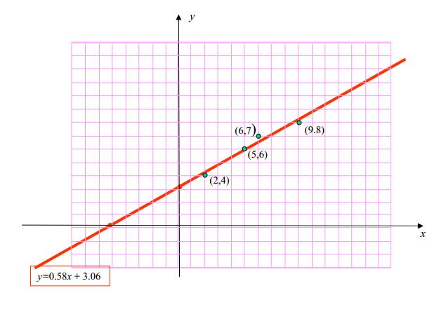
Örnek veri tablosu ve
regresyon doğrusu
Sayısal Analiz

Slide 21


Önceki örnekte izlenen yol genel duruma uygulanarak m ve b nin doğrudan hesaplanmasını sağlayacak formüller elde edilebilir.
Artıkların karelerinin toplamı olarak tanılanan
fonksiyonunun kritik noktaları
Sayısal Analiz

Slide 22
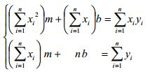
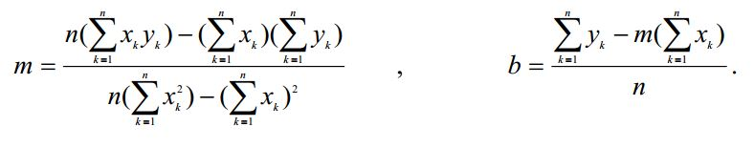
ya da
denklem sistemi çözülerek bulunur.
Bu denklem sisteminin daima tek bir çözüm vardır.
Sayısal Analiz

Slide 23
Örnek : (0 , 6.4), (1 , 2.6), (2 , 0.5), (3 , 0.6) ve (4 , 0.3) veri noktalarına en iyi uyan doğrunun denklemini bulunuz.
Çözüm: Aranılan doğrunun denklemi y = mx + b olmak üzere veri noktalarına karşılık gelen aşağıdaki tabloyu oluşturalım:
Sayısal Analiz

Slide 24




m ve b yi formüllerden elde edebilmek için bu formüldeki her bir terimin değerini buluruz.
Öncelikle, n = 5 olduğuna dikkat ederek
Sayısal Analiz

Slide 25
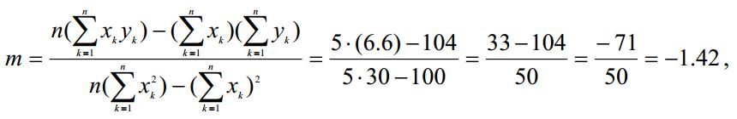
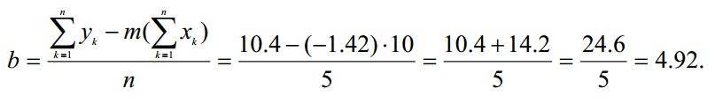
O halde istenilen doğrunun denklemi
y=-1.42x+4.92
dir.
Sayısal Analiz

Slide 26
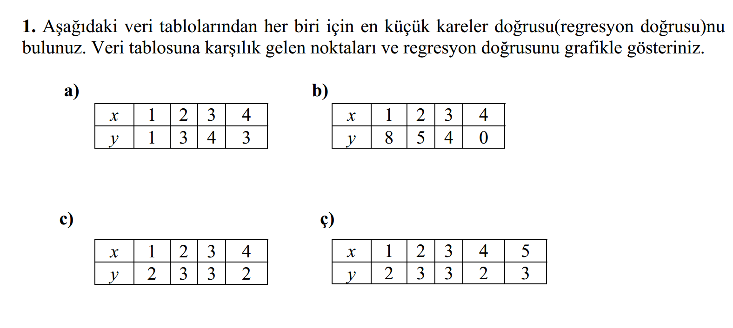
Problemler
Sayısal Analiz

Slide 27
Matematik | 75 80 93 65 87 71 98 68 84 77
Fizik | 82 78 86 72 91 80 95 72 89 74
Yukarıda 10 öğrencinin matematik ve fizik notları tabloda verilmiştir.
Matematik notları bağımsız değişken iken, veriler için en uygun doğruyu (regresyon doğrusunu) en küçük kareler metodu ile birinci dereceden bir polinom ifadesi olarak bulunuz.
Notes:
Şu değerler hesaplanmıştır:
$\sum{x}$ = 798 , $\sum{y}$ = 819 , $\sum{xy}$ = 66045 , $\sum{x^{2}}$ =64722
ÇÖZÜM :
Normal denklemler : $\sum{y_{i}}$ = a $\sum{x_{i}}$ + nb
$\sum{x_{i}y_{i}}$= a $\sum{{x_{i}}^{2}}$ + b $\sum{x_{i}}$
şeklindedir.
Verilen değerleri denklemlerde yerine yazarsak ;
798a + 10b = 819
64722a + 798b = 66045
Sistemleri çözersek ; a = 0.66 ve b = 29.23 elde edilir. Değerler denklemde yerine yazılırsa ;
y = ax + b $⇒$ y = 0.66x + 29.23
şeklinde elde edilir.
x : Matematik notları olduğundan (x = 75)
$\hat{y}$ = 0.66 (75) + 29.23 ≈ 79
y : Fizik notları olduğundan (y = 95)
95 = 0.66x + 29.23 ⇒ x = 99.65 ≈ 100

Slide 28
y = 0.66x + 29.23

Slide 29
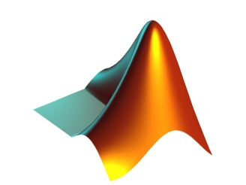
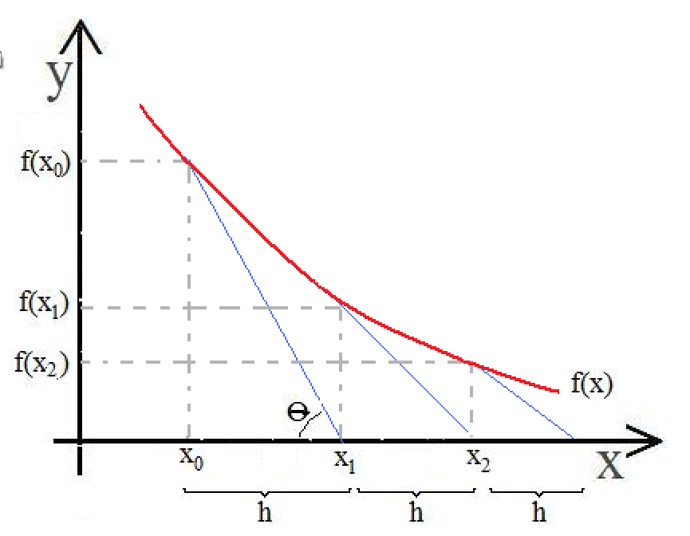
Sayısal Analiz
Lineer Olmayan
Denklem Sistemlerinin Çözüm Yöntemleri
Kaynaklar
Sayısal Analiz S.Akpınar
Başkent Üniv. Mat.Ders Notları
Sonraki Hafta :
Eğri uydurma, aradeğer ve dış değer bulma yöntemleri…

